Slide 1


Основные новации законодательства
и правовые особенности выборов депутатов
в единый день голосования
(25 февраля 2024 г.)

Slide 2



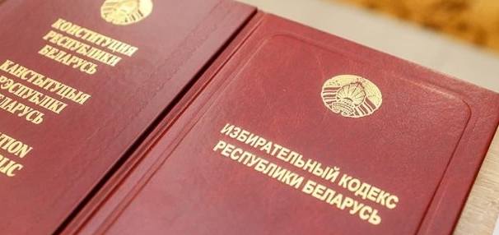
ПРАВОВАЯ ОСНОВА
КОНСТИТУЦИЯ РЕСПУБЛИКИ БЕЛАРУСЬ от 15 марта 1994 г.
с изменениями и дополнениями, принятыми на
республиканских референдумах
24 ноября 1996 г.
17 октября 2004 г.
27 февраля 2022 г.
ИЗБИРАТЕЛЬНЫЙ КОДЕКС РЕСПУБЛИКИ БЕЛАРУСЬ
в редакции Законов Республики Беларусь от
04.07.2000 N 406-З
04.01.2003 N 183-З
06.10.2006 N 166-З
04.01.2010 N 99-З
08.11.2011 N 309-З
25.11.2013 N 72-З
04.06.2015 N 268-З
16.02.2023 N 252-З

Slide 3
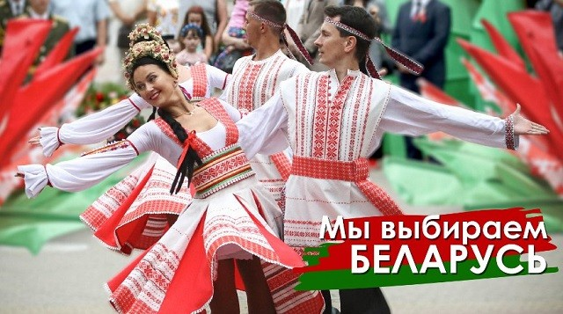
Электоральный суверенитет Республики Беларусь
неотъемлемое и исключительное право государства
самостоятельно и независимо
организовывать и проводить выборы,
референдумы в целях обеспечения реализации полновластия народа и свободы его выбора
при верховенстве
Конституции Республики Беларусь
и национального законодательства,
недопущения вмешательства в избирательный процесс
Проект новой Концепции национальной безопасности Республики Беларусь.
Постановление Совета Безопасности Республики Беларусь от 06.03.2023 N 1
"О рассмотрении проекта новой Концепции национальной безопасности Республики Беларусь"

Slide 4

Президент Беларуси Александр Лукашенко подписал Указы
«О назначении выборов депутатов» и «О назначении выборов в Совет Республики Национального собрания Республики Беларусь».
Данными документами в соответствии с требованиями Конституции предусматривается проведение выборов в Палату представителей Национального собрания восьмого созыва и местные Советы депутатов двадцать девятого созыва в единый день голосования - 25 февраля 2024 года, а в Совет Республики Национального собрания восьмого созыва - 4 апреля 2024 года.

Slide 5
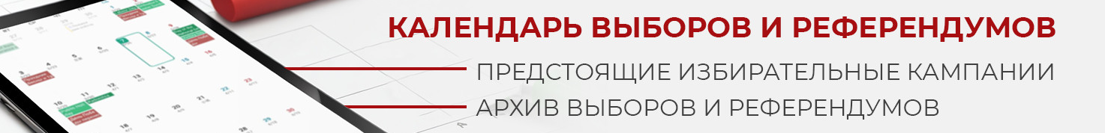


25 февраля 2024 года - Выборы депутатов в единый день голосования
4 апреля 2024 года - Выборы членов Совета Республики Национального
собрания Республики Беларусь восьмого созыва
Не позднее 20 июля 2025 года - Выборы Президента Республики Беларусь

Slide 6

Электоральный суверенитет Республики Беларусь
Президентом Республики Беларусь может быть избран
гражданин Республики Беларусь по рождению,
не моложе 40 лет,
обладающий избирательным правом
постоянно проживающий в Республике Беларусь не менее 20 лет непосредственно перед выборами,
не имеющий и не имевший ранее гражданства иностранного государства либо вида на жительство или иного документа иностранного государства, дающего право на льготы и другие преимущества.

Slide 7

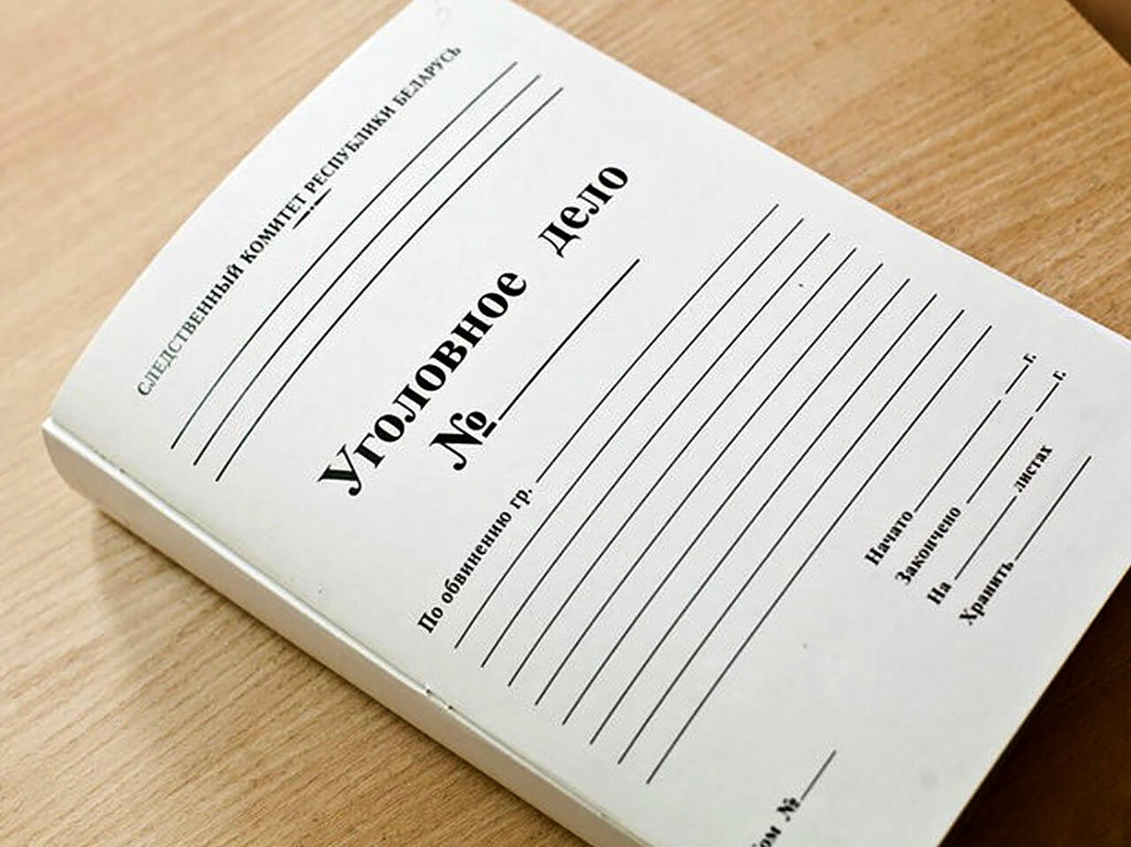
Электоральный суверенитет Республики Беларусь
Не могут быть выдвинуты кандидатами
в Президенты Республики Беларусь,
в депутаты Палаты представителей Национального собрания Республики Беларусь
лица, не являющиеся гражданами Республики Беларусь
лица, имеющие гражданство (подданство) иностранного государства,
лица, имеющие иной документ иностранного государства предоставляющий им льготы и преимущества
граждане, в отношении которых имеются вступивший в законную силу обвинительный приговор суда
в депутаты Минского городского Совета депутатов
лица, не являющиеся гражданами Республики Беларусь (кроме граждан РФ, постоянно проживающих в Республике Беларусь)
граждане, имеющие неснятую или непогашенную судимость
в делегаты Всебелорусского народного собрания
лица, не являющиеся гражданами Республики Беларусь
граждане, имеющие неснятую или непогашенную судимость
лица, имеющие гражданство (подданство) иностранного государства,
лица, имеющие иной документ иностранного государства предоставляющий им льготы и преимущества
Не имеют права избирать и быть избранными
граждане, признанные судом недееспособными
лица, содержащиеся по приговору суда в местах лишения свободы

Slide 8
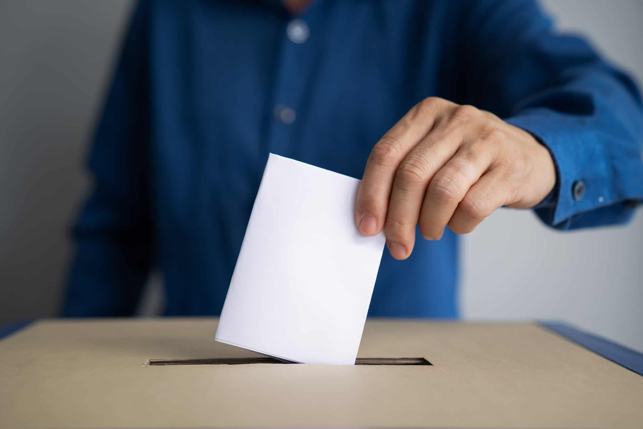
Электоральный суверенитет Республики Беларусь
Не имеют права избирать и быть избранными
граждане, признанные судом недееспособными
лица, содержащиеся по приговору суда в местах лишения свободы

Slide 9



Электоральный суверенитет Республики Беларусь
нельзя вносить пожертвования в избирательные фонды лиц, выдвигаемых кандидатами в Президенты Республики Беларусь, в депутаты
иностранным государствам и организациям,
иностранным гражданам и лицам без гражданства,
международным организациям,
организациям, получавшим иностранную безвозмездную помощь
нельзя осуществлять агитацию за кандидата в Президенты Республики Беларусь, в депутаты, оплачиваемую из средств избирательных фондов других кандидатов.

Slide 10
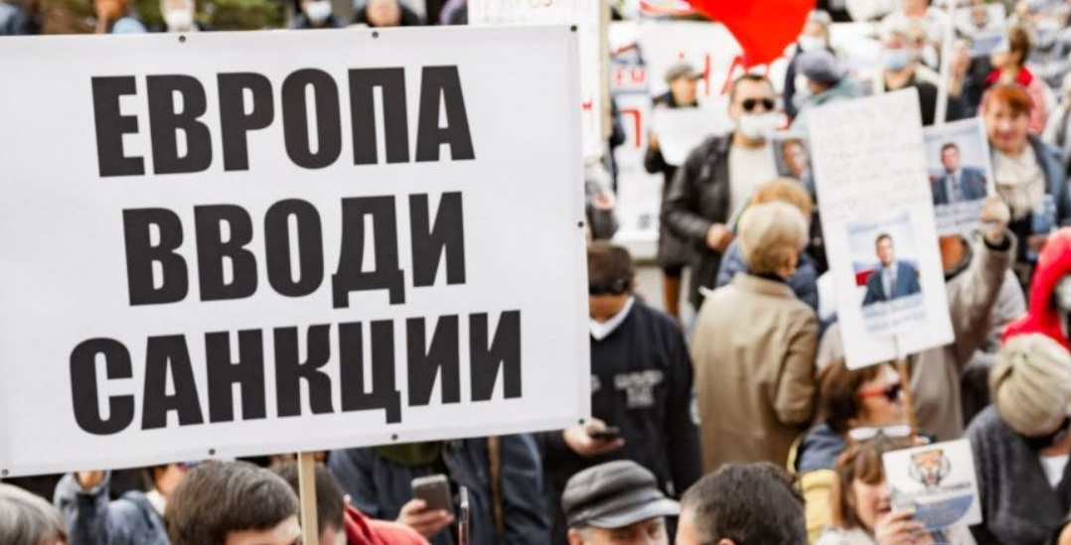
Электоральный суверенитет Республики Беларусь
Нельзя проводить агитацию, в ходе которой осуществляется:
пропаганда войны
содержатся призывы к
насильственному изменению конституционного строя
нарушению территориальной целостности Республики Беларусь
оскорбления и клевета в отношении должностных лиц Республики Беларусь, кандидатов в Президенты Республики Беларусь, в депутаты
призывы, побуждающие или имеющие своей целью побуждение к срыву, или отмене, или переносу срока выборов, референдума, назначенных в соответствии с законодательными актами.

Slide 11

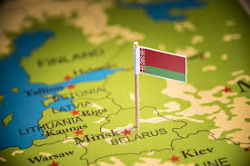

Электоральный суверенитет Республики Беларусь
Избирательные участки за рубежом образовываться не будут
В выборах 2020 г. за границей проголосовало 0,3% избирателей

Slide 12


Электоральный суверенитет Республики Беларусь
Сведения об избирательных комиссиях, публикуемые в СМИ, не будут содержать персональных данных членов комиссий
В отношении избирательных комиссий в СМИ будут опубликованы:
количественный состав комиссии
способ выдвижения
контактные данные комиссии (адрес, номер телефона)

Slide 13


Электоральный суверенитет Республики Беларусь
Единый день голосования
экономия человеческих и материальных ресурсов
удобство для избирателей
сокращение цикла избирательных кампаний
и как следствие оснований для вмешательства иностранных государств во внутренние дела Республики Беларусь
НЕЛЬЗЯ выносить выданный бюллетень за пределы помещения для голосования
НЕЛЬЗЯ осуществлять фото- и видеосъемку заполненного бюллетеня
НЕЛЬЗЯ более 1 раза заменить испорченный бюллетень

Slide 14

Избирателю
Граждане, не зарегистрированные на территории избирательного участка, но имеющие документ, подтверждающий проживание на данной территории, имеют право быть включенными в список для голосования до дня выборов
Ознакомиться со списками граждан, имеющих право участвовать в выборах, можно ознакомиться на участке для голосования за 15 дней до выборов
Досрочное голосование
начинается за 5 дней до основного дня голосования
время работы избирательных участков
в период досрочного голосования: с 12.00 до 19.00 без перерыва

Slide 15
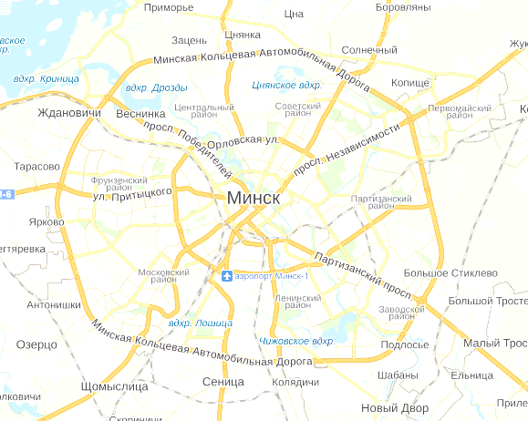


Выборы депутатов в г.Минске
Палата представителей Национального собрания Республики Беларусь
20
избирательных округов
20
депутатов
60
избирательных округов
60
депутатов
Минский городской
Совет депутатов
Минская городская избирательная комиссия
Окружные избирательные комиссии
Участковые избирательные комиссии

Slide 16
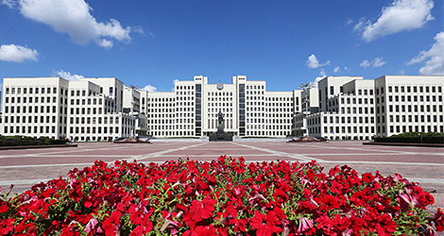

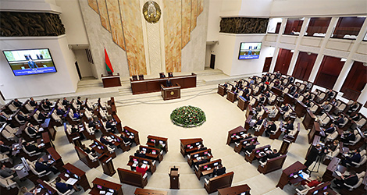
Полномочия депутата Палаты представителей
рассматривает проекты законов о внесении изменений и дополнений в Конституцию;
рассматривает проекты законов;
назначает выборы Президента;
дает предварительное согласие Президенту на назначение на должность Премьер-министра;
заслушивает доклад Премьер-министра о программе деятельности Правительства и одобряет или отклоняет программу (повторное отклонение палатой программы означает выражение вотума недоверия Правительству);
ежегодно заслушивает информацию Генерального прокурора, Председателя Комитета государственного контроля и Председателя Правления Национального банка о результатах их деятельности;
рассматривает по инициативе Премьер-министра вопрос о доверии Правительству;
выражает вотум недоверия Правительству;
принимает отставку Президента.

Slide 17



Предвыборная программа кандидата.
Почему это важно для избирателя?!
Депутаты Палаты представителей рассматривают проекты законов:
  о ратификации и денонсации международных договоров;
  об основном содержании и принципах осуществления прав, свобод и обязанностей граждан;
  о гражданстве, статусе иностранцев и лиц без гражданства;
  о правах национальных меньшинств;
  об установлении республиканских налогов и сборов;
  о принципах осуществления отношений собственности;
  об основах социальной защиты;
  о принципах регулирования труда и занятости;
  о браке, семье, детстве, материнстве, отцовстве, воспитании, образовании, культуре и здравоохранении;
  об охране окружающей среды и рациональном использовании природных ресурсов;
  об определении порядка решения вопросов административно-территориального устройства государства;
  о местном самоуправлении; о судоустройстве, судопроизводстве и статусе судей;
  об уголовной ответственности;
  об амнистии;
  об объявлении войны и о заключении мира;
  о правовых режимах чрезвычайного и военного положений;
  об установлении государственных наград;
  о толковании законов;
  проекты иных законов;
  рассматривает проекты законов о республиканском бюджете и об утверждении отчета о его исполнении

Slide 18
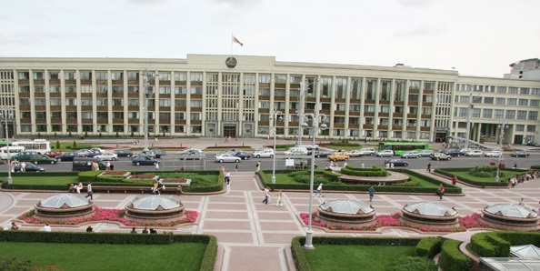

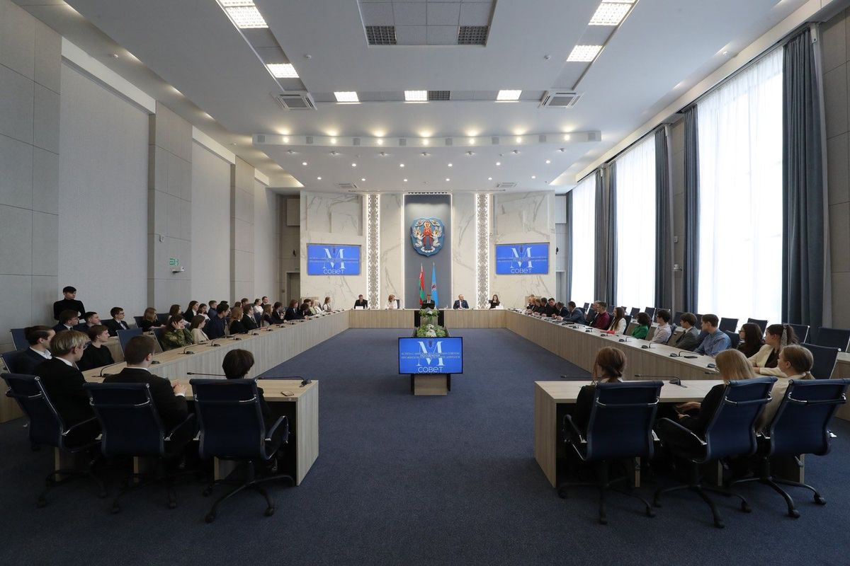
Компетенции Минского городского Совета депутатов
утверждают инвестиционные программы, программы социально-экономического развития соответствующей административно-территориальной единицы, местный бюджет и отчет о его исполнении
утверждают прогнозы социально-экономического развития соответствующей административно-территориальной единицы;
утверждают региональные комплексы мероприятий, обеспечивающие реализацию государственных программ, предусматривающих финансирование за счет средств местных бюджетов;
определяют в пределах, установленных законом, порядок управления и распоряжения собственностью соответствующей административно-территориальной единицы;
распоряжаются природными ресурсами в случаях, предусмотренных законодательством об охране окружающей среды и рациональном использовании природных ресурсов;
устанавливают в соответствии с законом местные налоги и сборы;
предоставляют или поручают местным исполнительным и распорядительным органам предоставлять в соответствии с Налоговым кодексом Республики Беларусь и (или) актами Президента Республики Беларусь льготы по налогам, сборам (пошлинам);
определяют ставки платежей в случаях, установленных законодательными актами;
решают вопросы административно-территориального устройства;
назначают местные референдумы.

Slide 19

Депутаты Минского городского Совета депутатов
Утверждают региональные комплексы мероприятий, обеспечивающие реализацию государственных программ, предусматривающих финансирование за счет средств местных бюджетов, концепции по вопросам:
жилищного строительства,
благоустройства соответствующей территории,
дорожного строительства,
коммунально-бытового и социального обслуживания граждан,
социальной поддержки детей, молодежи, семей, воспитывающих детей
(в том числе оказание помощи к учебному году), ветеранов, инвалидов, пожилых людей,
а также иных категорий граждан, определяемых законодательными актами,
поддержки малого и среднего предпринимательства,
здравоохранения,
образования,
развития физической культуры и спорта,
охраны окружающей среды и рационального использования природных ресурсов,
улучшения условий и охраны труда,
обеспечения радиационной безопасности,
охраны историко-культурного наследия
по другим вопросам местного значения.

Slide 20
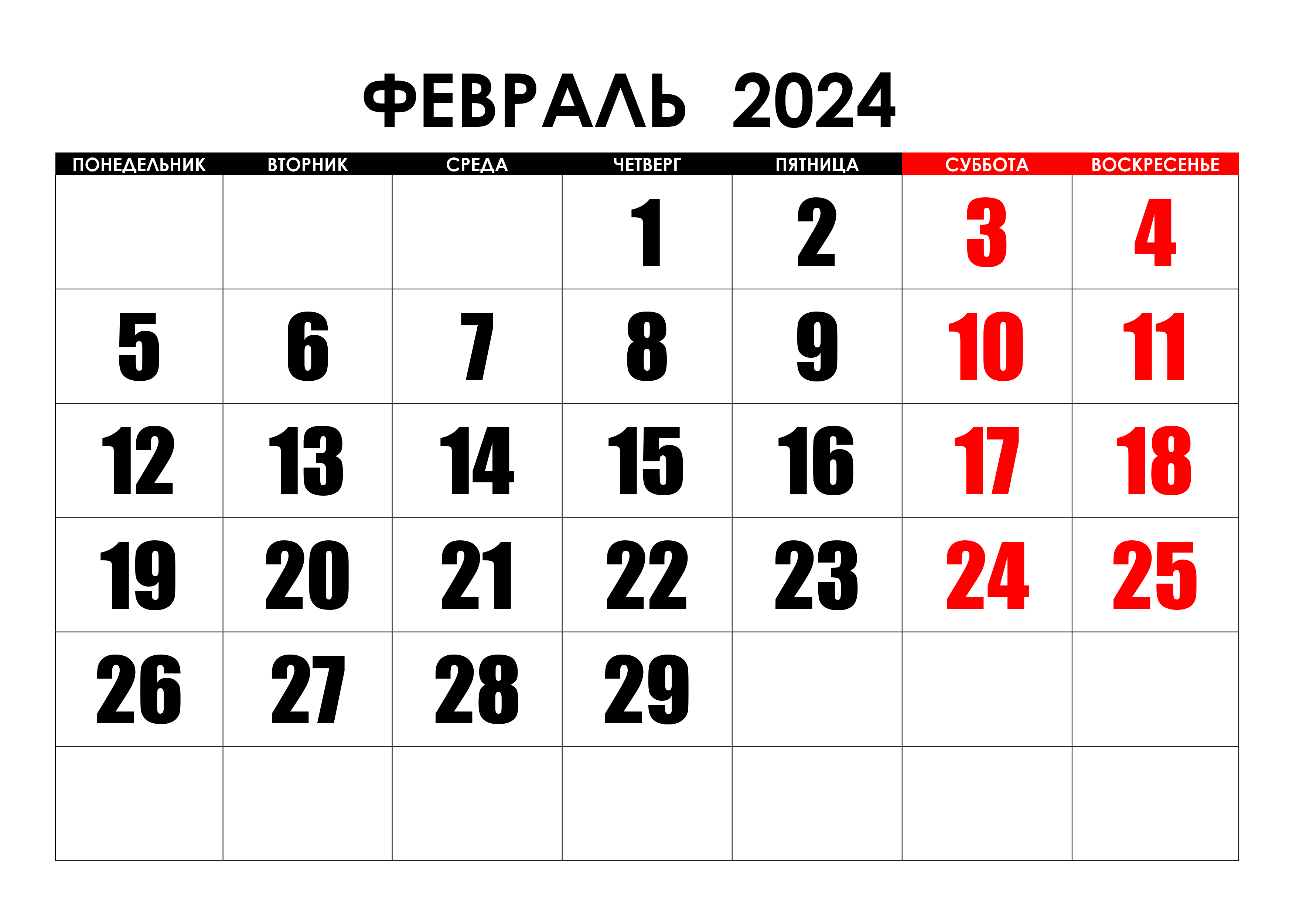

Выдвижение кандидатов в депутаты
Начинается за 70 дней до выборов
Заканчивается за 40 дней до выборов
Не менее
10 членов ИГ
Не менее
1000
подписей избирателей
Сбор подписей
члены инициативной группы
От
3 до 10 членов ИГ
Не менее
1 % подписей
от количества избирателей по округу
Высший орган политической партии
Выдвижение политической партией
Руководящий орган Минской городской организационной структуры
Трудовым коллективом
Не менее 300 членов ТК
Не менее 150 членов ТК

Slide 21
Агитация избирателей
Начинается за 25 дней до выборов
Заканчивается в 24.00 часов дня, предшествующего дню выборов
Закон Республики Беларусь 30 декабря 1997 г. N 114-З «О массовых мероприятиях»
СОБРАНИЕ -
совместное присутствие граждан в заранее определенном месте под открытым небом либо в помещении в установленное время, собравшихся для коллективного обсуждения и решения вопросов, затрагивающих их интересы.
МИТИНГ -
массовое присутствие граждан в определенном месте под открытым небом, собравшихся для публичного обсуждения и выражения своего отношения к действиям (бездействию) лиц и организаций, событиям общественно-политической жизни, а также для решения вопросов, затрагивающих их интересы.
ПИКЕТИРОВНИЕ -
публичное выражение гражданином или группой граждан общественно-политических, групповых, личных и иных интересов с использованием или без использования плакатов, транспарантов и иных средств. К пикетированию приравнивается совместное массовое присутствие граждан в заранее определенном общественном месте (в том числе под открытым небом) в установленное время для совершения заранее определенного деяния, организованное (в том числе через глобальную компьютерную сеть Интернет или иные информационные сети) для публичного выражения своих общественно-политических интересов или протеста.

Slide 22
Где можно узнать про кандидатов
и ознакомится с их избирательной программой
Кандидаты в депутаты Палаты представителей Национального собрания Республики Беларусь
На сайте администраций районов г.Минска и Минского горисполкома в специальной рубрике
В печатном СМИ, определенном ЦИК
На телевидении и радио в специально отведенное эфирное время
На информационных стендах на территории избирательных участков в местах, определенных Мингорисполкомом
На встречах с кандидатом в депутаты, или с его доверенными лицами
Кандидаты в депутаты
Минского городского
Совета депутатов
На сайте администраций районов г.Минска и Минского горисполкома в специальной рубрике
На информационных стендах на территории избирательных участков в местах, определенных Мингорисполкомом

Slide 23
Массовые мероприятия в период избирательных кампаний
Нельзя проводить в местах, определенных Мингорисполкомом
Сбор подписей в поддержку выдвижения кандидатов
Встречи кандидатов в Президенты Республики Беларусь, в депутаты со своими избирателями на собраниях или в другой удобной для избирателей форме
Помещения определяются Минским горисполкомом по согласованию с территориальными комиссиями
Предвыборные собрания, организуемые избирателями
Статья 45 Избирательного кодекса
Заявления о предоставлении помещений подаются кандидатами, доверенными лицами кандидатов, избирателями в соответствующие территориальные, окружные избирательные комиссии не позднее чем за два дня. Помещения предоставляются бесплатно в порядке очередности поступления заявлений
Массовые мероприятия (собрания вне помещений, митинги, пикетирование), проводимые кандидатами в Президенты Республики Беларусь, в депутатами, их доверенными лицами в порядке, определенном статьей 45-1 Избирательного Кодекса, с целью осуществления предвыборной агитации. Могут проводиться с 8.00 до 22.00
Места определяются Минским горисполкомом по согласованию с территориальными комиссиями
Статья 45-1 Избирательного кодекса
Письменное уведомление в Мингорисполком не позднее чем за два дня. Одно уведомление может содержать сообщение об одном массовом мероприятии. Если на указанное место и время уже поступило уведомление, то в срок не позднее чем на следующий день после получения заявителю доводятся предложение об изменении места и (или) времени проведения массового мероприятия.
Массовые мероприятия, целью которых является осуществление предвыборной агитации, агитации по референдуму, отзыву депутата, проводимых НЕ кандидатами, их доверенными лицами
Проводятся в соответствии с Законом «О массовых мероприятиях»

Slide 24

Ответственность за нарушение порядка
организации и проведения массовых мероприятий
Нарушение установленного порядка организации или проведения собрания, митинга, уличного шествия, демонстрации, пикетирования, иного массового мероприятия, а равно публичные призывы к организации или проведению собрания, митинга, уличного шествия, демонстрации, пикетирования, иного массового мероприятия с нарушением установленного порядка их организации или проведения, совершенные организатором
Пункт 2 статьи 24.23 Кодекса Республики Беларусь об административных правонарушениях
Органы внутренних дел

Slide 25

Ответственность за нарушение порядка
организации и проведения культурно-зрелищных мероприятий
Организация и проведение мероприятия лицом, не включенным в реестр организаторов культурно-зрелищных мероприятий (запрещенная предпринимательская деятельность). Исключение могут составить мероприятия, проводимые для сотрудников
Часть 3 статьи 13.3 Кодекса об административных правонарушениях
Органы внутренних дел, Комитет государственного контроля, налоговые органы, органы
Министерства финансов, финансовых управлений (отделов) местных исполнительных и
распорядительных органов, органы государственной безопасности)
Отсутствие свидетельства на право организации и
проведения культурно-зрелищного мероприятия
Статьи 13.26 Кодекса об административных правонарушениях
Комитет государственного контроля

Slide 26

Это нарушение законодательства и влечет ответственность
Реабилитация нацизма (ст. 130-1)
Нарушение законодательства о СМИ (ст. 198-1)
Незаконные действия в отношении информации о частной жизни и
персональных данных (ст. 203-1)
Несоблюдение мер защиты персональных данных (ст. 203-2)
Массовые беспорядки (ст. 293)
Осквернение сооружений и порча имущества ( ст. 341)
Пропаганда или публичное демонстрирование, изготовление, распространение нацистской символики и атрибутики (ст. 341-1)
Организация и подготовка действий, грубо нарушающих общественный порядок, либо активное участие в них (ст. 342)
Неоднократное нарушение порядка организации или проведения массовых мероприятий (ст. 342-2)
Призывы к мерам ограничительного характера (санкциям), иным действиям, направленным на причинение вреда национальной безопасности Республики Беларусь (ст. 361)
Публикации призывов к организации или проведению незаконных собрания, митинга, уличного шествия, демонстрации, пикетирования либо вовлечение к участию в них (ст. 369-З)

Slide 27

